Slide 1
FACULTÉ DES SCIENCES ET DES TECHNOLOGIES
(FST)
Troisième Année
RAPPORT: Sur le Projet Réseau 1
COURS: Réseau
PROFESSEUR: Ismael Saint Amour
PROJET: Configuration et Étude des Services DNS et DHCP
PREPARE PAR: Peterson CHERY
SESSION: I

Slide 2
PLAN
Conception de l’architecture du réseau
2. Configuration du routeur
3. Configuration des Commutateurs S1 et S2
4. Configuration du service DHCP
5. Configuration des dispositifs à l’aide du serveur DHCP
6. Vérification du serveur DHCP
7. Configuration du serveur DNS et des dispositifs pour utiliser le serveur DNS
8. Test de la Résolution du serveur DNS
9. Conclusion

Slide 3
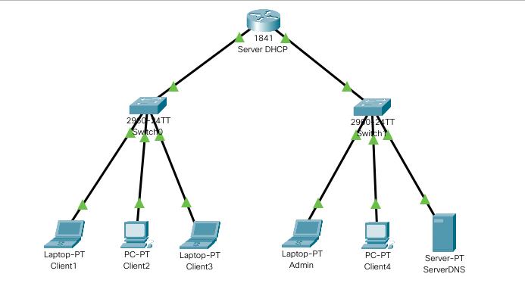
Conception de l’architecture du réseau :

Slide 4
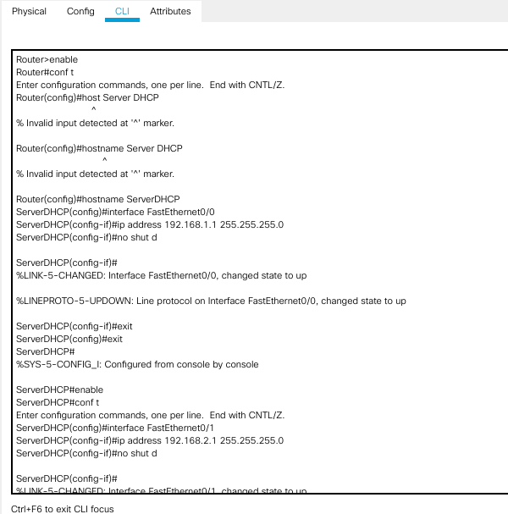
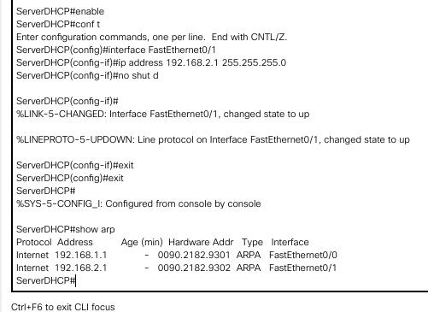
2. Configuration du routeur:

Slide 5
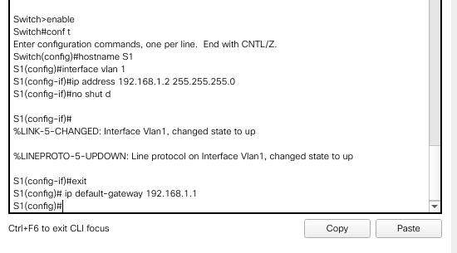
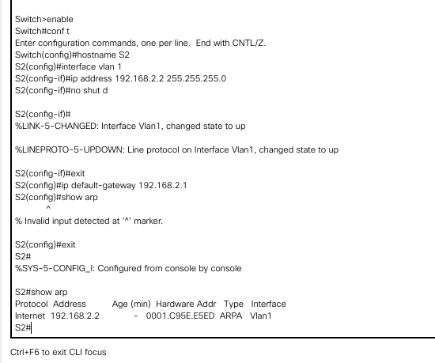
3. Configuration des Commutateurs S1 et S2:

Slide 6
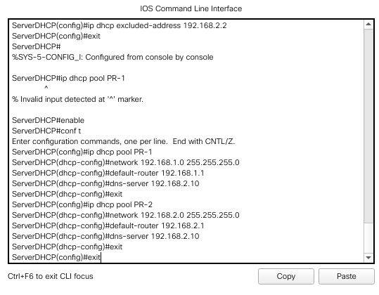
4. Configuration du service DHCP:

Slide 7
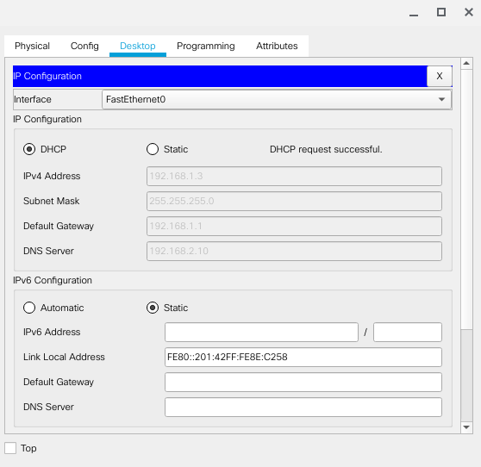

5. Configuration des dispositifs à l’aide du serveur DHCP:

Slide 8

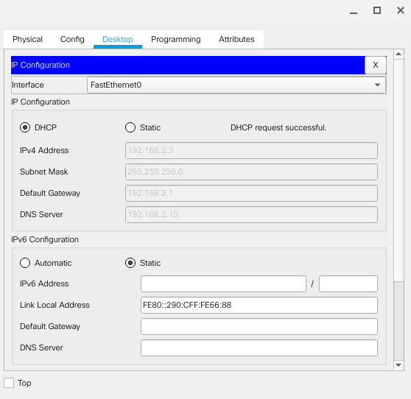

Slide 9
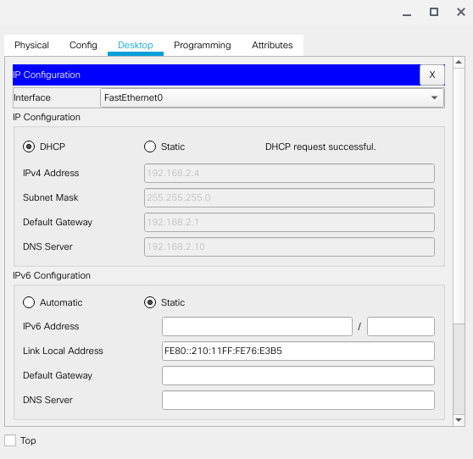

Slide 10
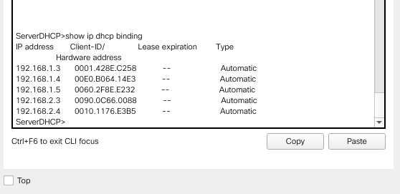
6. Vérification du serveur DHCP:

Slide 11
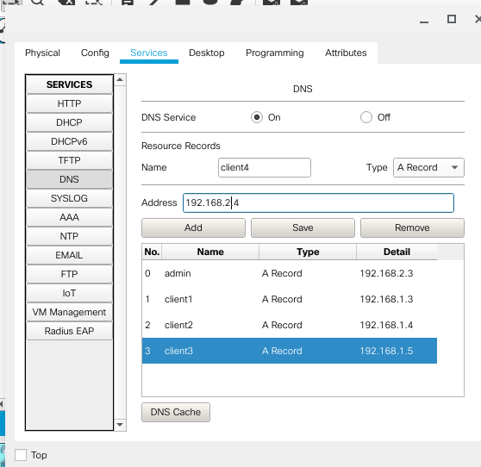
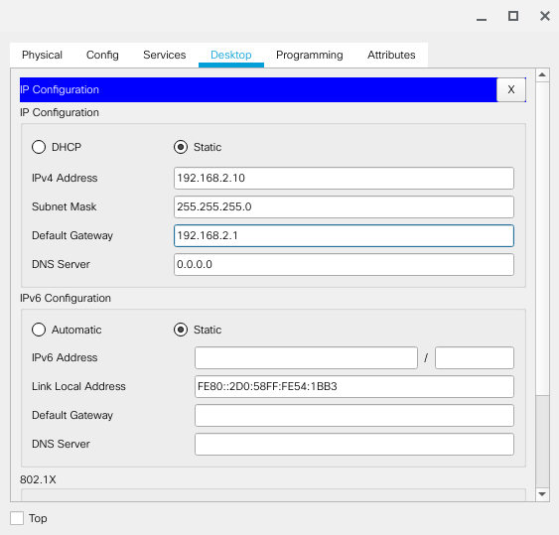
7. Configuration du serveur DNS et des dispositifs pour utiliser le serveur DNS:

Slide 12
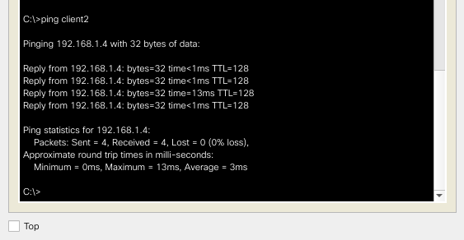
8. Test de la Résolution du serveur DNS :

Slide 13
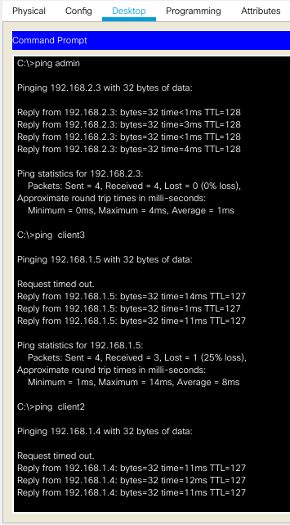
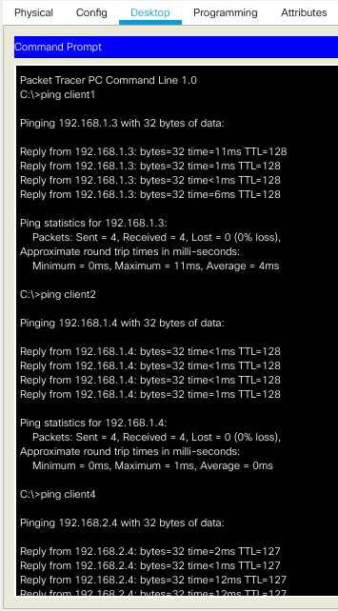
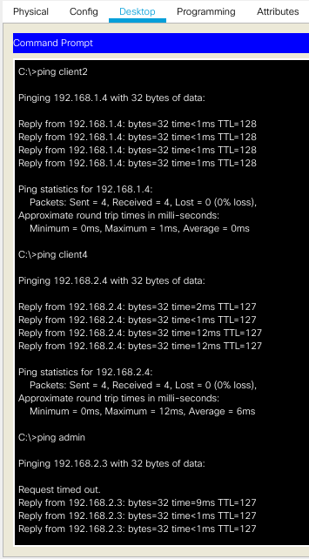

Slide 14
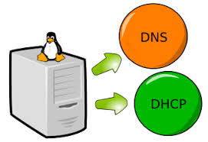
Conclusion:
DHCP et DNS sont des outils indispensables pour la gestion efficace des réseaux locaux. Ils permettent d'automatiser les tâches et de réduire les erreurs de configuration, d'améliorer les performances et de faciliter la gestion des réseaux.

